Slide 1
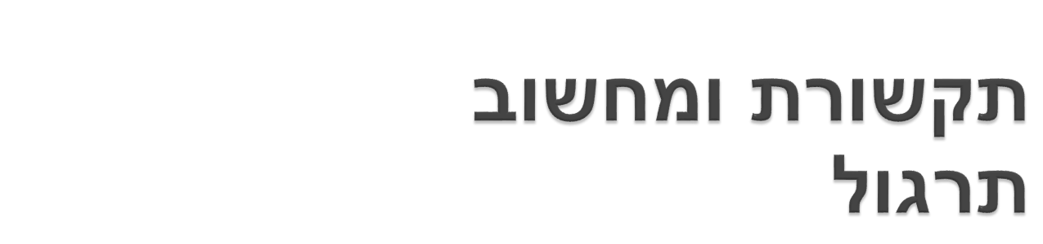
סוקטים

Slide 2


במודל זה תמיד השרת תמיד מחובר וממתין לבקשות של לקוחות
שרת: תמיד מחובר, בעל כתובת IP ידועה, לעתים יש צורך במספר שרתים לתמיכה בכמות בקשות גדולה. השרת ממתין לבקשה מהלקוח ולרוב אינו יכול ליזום תקשורת באופן עצמאי.
לקוח: מתקשר עם שרת, יכול להיות מחובר פרקי זמן, יכול להיות עם כתובת IP משתנה, במודל זה הלקוחות אינם מתקשרים ישירות זה עם זה.
תהליך (Process) –מופע של תוכנית שמנוהל על ידי מערכת הפעלה (עצמאות מלאה בין תהליכים). שני תהליכים באותו מחשב מתקשרים דרך מערכת ההפעלה. בין מחשבים שונים, תהליכים מתקשרים דרך הרשת.

Slide 3

בד"כ במחשב פועלים מספר סוגי יישומים בו-זמנית (בעזרת מערכת הפעלה).
כיצד מחשב יודע לסווג את הנתונים המתקבלים, ליישומים השונים הפועלים בו-זמנית?
הפתרון הינו Logical Port (יקרא port) באורך 16 סיביות
  16 סיביות ⬅יש אפשרות למקסימום 2^16=65536 תהליכים במחשב מסוים).
  מספרי port בתחום 0-1023 שמורים עבור שירותים מוסמכים ונקראים . well-know ports
IP Address – כתובת של 32 ביט המאפשרת לזהות מחשב ברשת.

Slide 4

כדי שתהליך יוכל לקבל/לשולח מידע לרשת/מהרשת חייבים לה "צינור" הנקרא Socket
שילוב של כתובת IP עם מספר Port מגדיר כתובת שקע (Socket Address)
  זוג כתובות השקע מגדיר קשר בין שני קצות הקשר (בין מחשבים, בין יישומים וכו').
במילים אחרות, בתוך host מסוים, ה-Socket הוא ממשק המתווך בין רמת ה- Applicationורמת ה-Transport.
דוגמא לכך שלשכבת ה-Application קיימת השפעה על שכבת ה-Transport
  בחירת הפרוטוקול בשכבת התעבורה

Slide 5
כל אפליקציה דורשת שירות שונה מרמת ה-Transport :
Connection less – שירות שמתאים לאפליקציות שמאפשרות איבוד מידע מועט (אפליקציות של אודיו) וצריכות מהירות
- Connection orientedשירות שמתאים לאפליקציות שאינן יכולות להתמודד עם איבוד מידע (למשל, העברת קבצים).

Slide 6

אפליקציות שונות מבקשות שירות שונה מרמת ה- Transport:
תקשורת TCP
  יתרונות – הפרוטוקול מספק תעבורה אמינה: החבילות מגיעות שלמות, מסודרות לשכבת האפליקציה
  הפרוטוקול דורש הקמת קשר מסודר בין מחשבים, משתמש במנגנוני בקרת זרימה ובקרת גודש (עומס)
  חסרונות – נשלח הרבה DATA נוסף, איטי יחסית
  דוגמא - שימוש ביישומי HTTP, FTP, Telnet
תקשורת UDP
  יתרונות – החבילות מגיעות מהר, תקורה נמוכה (overhead)
  חסרונות – העברת מידע לא אמינה, חבילות יכולות להגיע פגומות או אפילו לא להגיע ,אין סדר ברמת האפליקציה
  דוגמא - DNS

Slide 7
Client-Server application -TCP

Slide 8
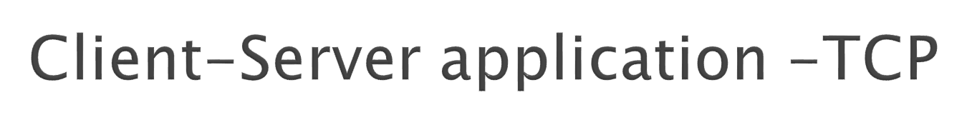
חבילת java.net מספקת שתי מחלקות לייצוג קשר בין תוכנית לקוח (Socket) ותוכנית שרת (ServerSocket).
הלקוח והשרת יכולים לתקשר על ידי כתיבה או קריאה מהסוקטים שלהם.

Slide 9

יצירת החיבור:
Socket soc = new Socket(IP, PORT);
יוצר את ההתחברות לכתובת IP בפורט PORT
פתיחת סאשן לקריאת נתונים:
_reader = new BufferedReader(
new InputStreamReader(
soc.getInputStream()));
פתיחת סאשן לכתיבת נתונים:
_writer = new PrintWriter (
soc.getOutputStream(), true);
http://java.sun.com/docs/books/tutorial/networking/sockets/index.html

Slide 10

קריאת נתונים מהסאן:
reader.readLine()
הערה: הקריאה הינה מסונכרנת ולכן יחכה הthread יחכה עד קבלת ההודעה
כתיבת נתונים לסאשן:
_writer.println(String str);
נשים לב כי חלק מהפקודות מחכות לקבלת הנתונים לכן יש לממש אותן בthread נפרד

Slide 11
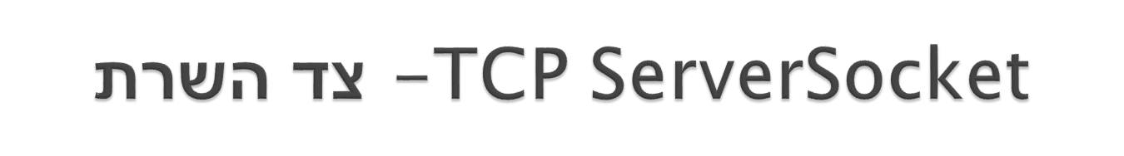
פתיחת האזנה בשרת:
ServerSocket serv = new ServerSocket(PORT);
פתיחת ההאזנה בפורט PORT
אישור תקשורת נכנסת:
serv.accept()
פלט הפונקציה הינה socket שבעזרתו נתקשר עם הלקוח

Slide 12
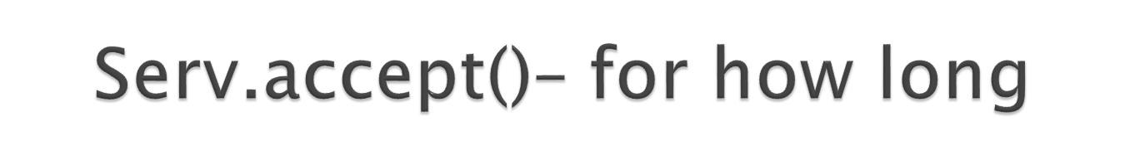
?

Slide 13
serv.setSoTimeout(1000);
התוכנית תמתין כ-1000 מילישניות ותמשיך לרוץ
socket.setSoTimeout(0);
התוכנית תמתין לעולם.
אם לא מוגדר ה TimeOut כאילו מוגדר ל 0.
במידה ולא התקבל חיבור נזרק
SocketTimeoutException
use try & catch to handle it !

Slide 14

איך נתרגם כתובות?
“www.google.com”
“http://yfg.org/new/israel/politics/bibi.html”
“192.168.0.1”
InetAddress _address =
InetAddress.getByName(“www.google.com”);
InetAddress _address =
InetAddress.getByName(“192.168.0.1”);
returns: IP address for the given host name.

Slide 15

Code example
(In the Moodle)

Slide 16
טיפים למטלת
CHAT

Slide 17

כדאי להפריד בין חלק ה-GUI לבין הלוגיקה של הchat
כדאי לבנות תהליך נפרד לכל פעולה שדורשת "תשומת לב" מלאה או כל מטודה שדורשת המתנה.

Slide 18

מבנה השרת יכיל מספר חלקים:
חלק ה- GUI (אין יותר מדי מה להשקיע).
חלק המקשיב להתחברויות חדשות – תהליך נפרד.
Thread חדש נוצר עבור כל לקוח המתחבר לרשת, בתור הפרמטר הוא מקבל את ה-socket שנוצר מהתהליך העיקרי ואחראי לקבלת הודעות ממנו
Thread שאחראי לשליחת הודעות לכל הלקוחות, לכן יחזיק מערך של socket ורשימה של הודעות לשלוח

Slide 19
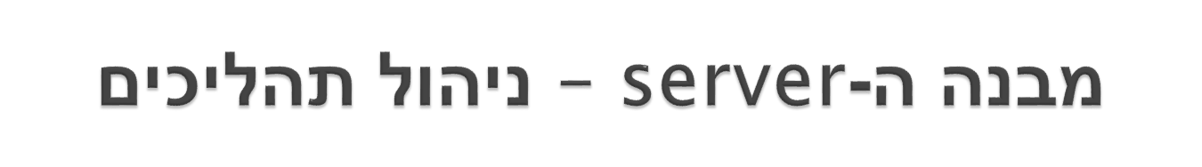
כדאי לבנות מחלקה שלמה שתנהל את כל המערכת. למחלקה יש מספר תפקידים:
א) להוסיף לקוח חד,
ב) לסגור קשר ללקוח שהתנתק
ג) להעביר הודעות מאחד לשני ולכולם יחד
ד) לאפשר מידע על לקוחות המחוברים לשרת.
וזאת ע"י שימוש בThread הקודמים

Slide 20
Client-Server application -UDP

Slide 21
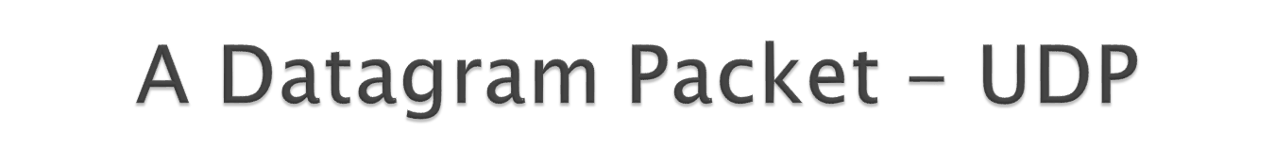
לפי פרוטוקול UDP תקשורת ברשת מתבצע ע"י שליחת וקבלת צרורות נתונים (datagrams) בין נקודות קצה בקשר.
חבילת java.net מספקת שתי מחלקות לייצוג תקשורת ברשת לפי פרוטוקול UDP: DatagramPacket, DatagramSocket
אובייקט DatagramPacket המכיל נתונים ומידע טכני.
הבנאי:
DatagramPacket packet =
new DatagramPacket(
  byte[] arr,
  int arr.length,
  InetAddress address,
  int port);

Slide 22

דוגמת הבנאי לקבלת חבילת המידע:
byte[] buf = new byte[256];
DatagramPacket packet = new
DatagramPacket(buf, buf.length);
דוגמת הבנאי לשליחת חבילת המידע:
InetAddress address =new InetAddress()
לקוח שולח חבילהint port = 4445; //
DatagramPacket packet = new
DatagramPacket(buf, buf.length,
address, port);

Slide 23

מצד אחד שרת מתקשר עם כל לקוחות ומצד שני לקוח מתקשר עם שרת דרך אובייקט DatagramSocket
DatagramSocket soc =
new DatagramSocket ();
לקוח מקבל פורט פנוי ממערכת ההפעלה
new DatagramSocket (4445);
שרת לוקח את הפורט ממערכת ההפעלה
soc.send(DatagramPacket packet);
שלוח את החבילה ליעד הרשום לה.
soc.receive(DatagramPacket packet);
מקבל את החבילה לתוך packet

Slide 24
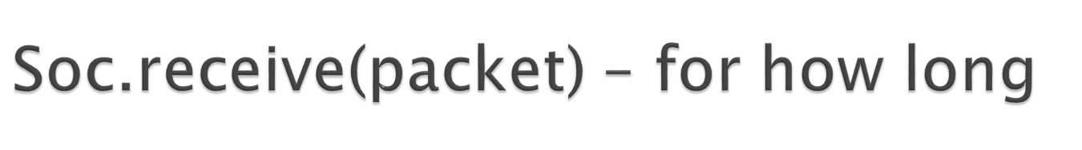
?

Slide 25
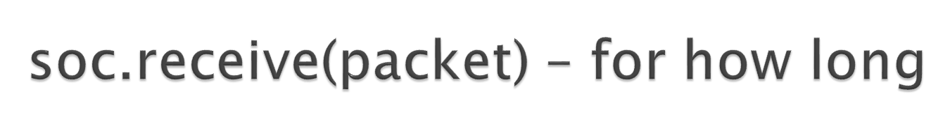
socket.setSoTimeout(1000);
התוכנית תמתין כ 1000 מילי שניות ותמשיך לרוץ
socket.setSoTimeout(0);
התוכנית תמתין לעולם.
אם לא מוגדר ה TimeOut כאילו מוגדר ל 0.

Slide 26
Code example
(In the Moodle)

